Slide 1
파이팅!!!

Slide 2
MemberAdd.java > memberadd.jsp / MemberDAO.java / MemberDTO.java
> MemberAddOk.java > [EmailCheck.java / IdCheck.java]
약관 동의 여부 선택
회원가입
동의
비동의
회원 정보 등록
아이디
중복 확인
중복된 아이디입니다. / 사용 가능한 아이디입니다.
영문, 숫자 조합 5~15자 이내
비밀번호
영문, 숫자, 특수문자 조합 6~20자
비밀번호 확인
비밀번호를 확인해 주세요.
이름
한글 2~5자
전화번호
-
-
생년월일
YYYYMMDD
성별
남자
여자
이메일
인증 메일 발송
유효하지 않은 이메일입니다. / 메일이 발송되었습니다.
인증코드
인증하기
인증 코드가 올바르지 않습니다. / 인증이 완료되었습니다.
가입하기
취소하기
Notes:
생년월일 텍스트박스 클릭 시 생년월일 선택 가능한 달력 띄우기
인증 이메일 전송 후 ‘인증 메일 발송’ 버튼 value -> ‘재발송’
‘인증하기’ 버튼 클릭 후 이메일 인증 완료 시 텍스트 박스(이메일, 인증코드), 버튼(메일 발송, 인증하기) 비활성화
모든 값은 필수값(required)

Slide 3
Login.java , Login.jsp
> LoginOk.java
로그인
로그인
아이디(ID)
로그인
비밀번호(Password)
아이디 혹은 비밀번호가 올바르지 않습니다.
아이디·비밀번호 찾기

Slide 4
Find.java , find.jsp > FindOk.java(id/email)
FindPw.java / findpw.jsp
> FindPwOk.java
계정 찾기
*alert
아이디 찾기
회원가입 시 등록한 이름, 전화번호를 입력해 주세요.
홍길동 님의 아이디는 abcd1234 입니다.
이름
전화번호
-
-
확인
확인
비밀번호 찾기
회원가입 시 등록한 아이디, 이메일 입력 후 이메일 인증을 진행해 주세요.
*pop-up
아이디
비밀번호 재설정
새 비밀번호
이메일
인증 메일 발송
새 비밀번호 확인
유효하지 않은 이메일입니다. / 메일이 발송되었습니다.
인증코드
인증하기
변경하기
인증 코드가 올바르지 않습니다.
Notes:
아이디 찾기의 ‘확인’ 누르려면 이름, 전화번호 필수값 / 비밀번호 찾기의 ‘인증 메일 발송’ 누르려면 아이디, 이메일 필수값
이메일 인증하기 성공 -> 바로 팝업 띄우기
비밀번호 변경하기 실패 -> ‘비밀번호를 확인해 주세요.’ 알림 띄우기
비밀번호 변경하기 성공 -> ‘비밀번호가 변경되었습니다.’ 알림 띄운 후 팝업 닫고 로그인 페이지로 이동

Slide 5
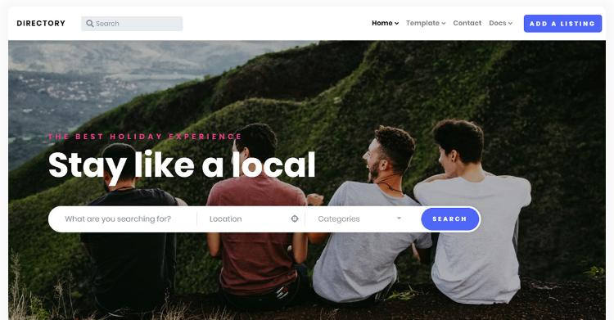
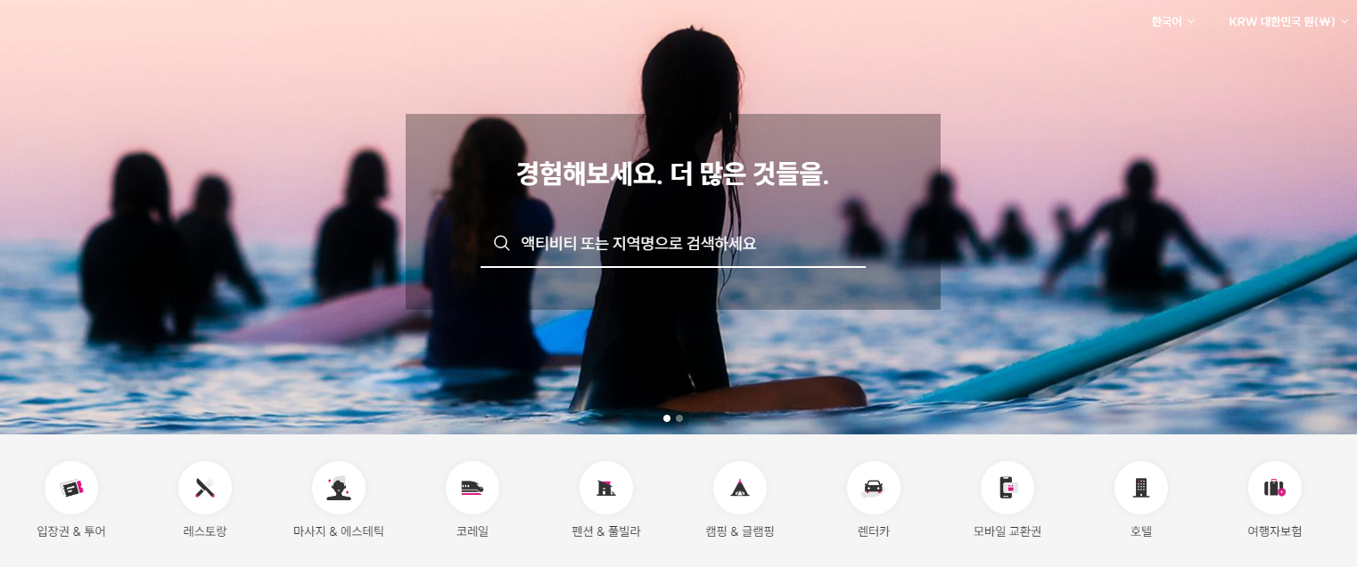
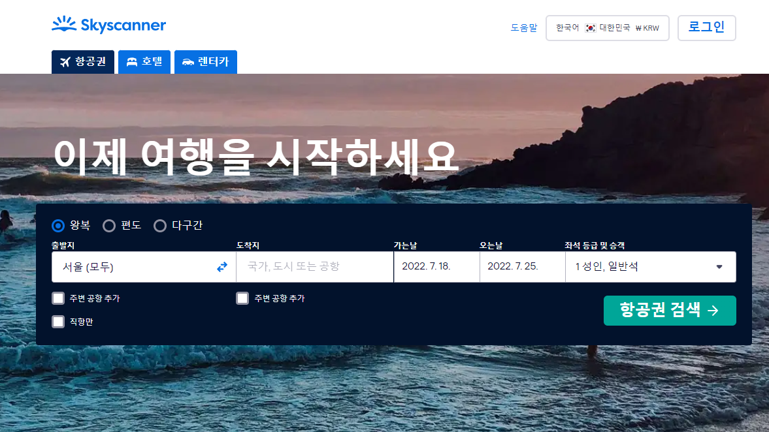
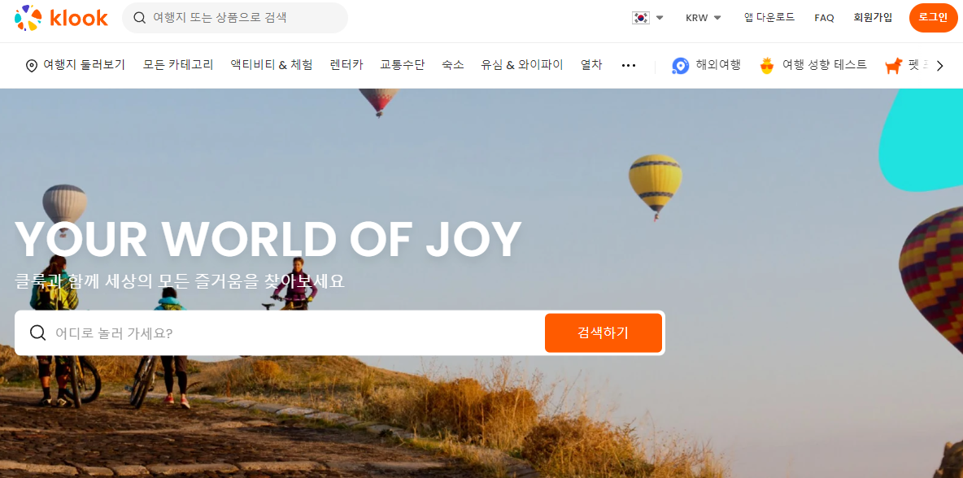
header.jsp
Main.java > main.jsp(폴더로 분류) > HomeList.java
초기화면
(숙소 메인)
* 참고 이미지
메뉴 바
로그인/회원가입, 로그아웃
마이페이지
쿠폰함
[Admin Mode] (관리자인 경우 표시)
숙소(기본값)
액티비티
렌터카
커뮤니티
이벤트
내 상품 확인(파트너 회원인 경우 표시)
지역, 날짜, 인원수 선택

Slide 6
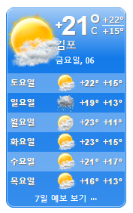


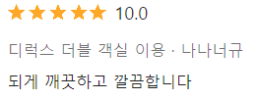
전달받은 데이터(지역 / 날짜 / 인원 / 숙소번호)
HomeView.java —ArrayList<homeDTO>→ homeview.jsp
HomeReviewOk.java
숙소 상세
숙소 예약
지역
서울 > 서초/교대
날짜
2022/07/14 ~ 2022/07/15
인원
2명
검색 상태유지
숙소명
★★★★★ (리뷰개수)
숙소 타입
욕조
반려견/묘 동반 가능
수영장
취사 가능
WIFI
위치 정보 (주소)
체크인: PM 16:00 ~ 체크아웃: AM 11:00
방이름
섬네일 사진
1박 기준
￦ 방가격
베드옵션정보
최대수용인원 정보
객실 상세보기
숙소 리뷰
작성자: sy**** 등록일: 2022-07-14
깨끗하고 좋았어요!
리뷰 작성하기

Slide 7
리뷰 공통
숙소 리뷰
등록하기
최대 300자 이내?

Slide 8
전달받은 데이터(지역 / 날짜 / 인원 / 숙소번호 / 방번호)
RoomView.java —homeDTO→ roomview.jsp
방 상세
숙소 예약
지역
서울 > 서초/교대
날짜
2022/07/14 ~ 2022/07/15
인원
2명
검색 상태유지
숙소명 > 방이름
방이름
섬네일 사진
베드옵션정보
최대수용인원 정보
1박 기준
￦ 방가격
예약하기
< 추가사진 >
전체 옵션 정보
· O 욕조
· X 반려견/묘 동반
· X 흡연
· O 수영장
· O 주차
· X 취사
· O 와이파이
· 베드옵션
· 최대수용인원 N명
· 체크인: PM 16:00
· 체크아웃: AM 11:00
Notes:
예약하기 클릭 시 결제 페이지로 이동
만18세미만 회원의 경우 예약하기 버튼 비활성화
각 사진 클릭 시 원본 팝업 띄우기

Slide 9
액티비티 메인
header.jsp
Main.java > main.jsp(폴더로 분류) > ActivityList.java
메뉴 바
로그인/회원가입, 로그아웃
마이페이지
쿠폰함
숙소
액티비티
렌터카
커뮤니티
이벤트
내 상품 확인(파트너 회원인 경우 표시)
지역, 날짜, 인원 선택

Slide 10
ActivityList.java —ArrayList<ActivityDTO>→ activitylist.jsp
액티비티 예약
액티비티 리스트 출력
지역
서울 > 서초/교대
날짜
2022/07/14 ~ 2022/07/15
인원
2명
검색 상태유지
지역, 날짜 선택
섬네일 사진
액티비티명
★★★★★ (리뷰개수)
1인 기준
￦ 99,999
위치 정보 (주소)
예약하기
.
.
.
Notes:
인기순/추천순/별점높은순/리뷰많은순/낮은가격순/높은가격순 버튼 만들어 정렬

Slide 11
전달받은 데이터(지역 / 날짜 / 인원 / 액티비티번호)
ActivityView.java → ArrayList<ActivityDTO>→ activityview.jsp
액티비티 상세
액티비티 예약
지역
서울 > 서초/교대
날짜
2022/07/14 ~ 2022/07/15
인원
2명
검색 상태유지
액티비티명
★★★★★ (리뷰개수)
섬네일 사진
위치 정보 (주소)
1인 기준
￦ 99,999
예약하기
< 추가사진
추가사진
추가사진
추가사진 >
액티비티 리뷰
작성자: sy**** 등록일: 2022-07-14
너무너무 재밌었어요! 또 가고 싶어요~

Slide 12
렌터카 메인
header.jsp
Main.java > main.jsp(폴더로 분류) > CarList.java
메뉴 바
로그인/회원가입, 로그아웃
마이페이지
쿠폰함
숙소(기본값)
액티비티
렌터카
커뮤니티
이벤트
내 상품 확인(파트너 회원인 경우 표시)
지역, 날짜 선택

Slide 13
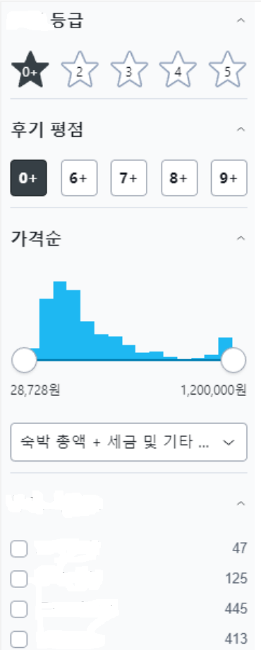
렌터카 메인
CarList.java —ArrayList<CarDTO>→ carlist.jsp
렌터카 리스트 출력
지역
날짜
서울 > 동작구
날짜
2022/07/14 ~ 2022/07/15
검색 상태유지
차이름
★★★★★ (리뷰개수)
사진
타입
옵션
옵션
1일 평균가
￦ 99,999
옵션
옵션
옵션
지역, 날짜, 인원수 선택
차 선택하기
차이름
★★★★☆ (리뷰개수)
사진
타입
옵션
옵션
1일 평균가
￦ 163,265
연비
옵션
옵션
옵션
옵션
옵션…
차 선택하기
옵션…
.
.
.
Notes:
인기순/추천순/별점높은순/리뷰많은순/낮은가격순/높은가격순 버튼 만들어 정렬

Slide 14
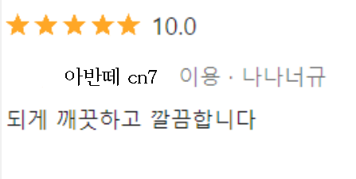
렌터카 예약
전달받은 데이터(지역 / 날짜 / 렌터카번호)
CarView.java → ArrayList<CarDTO>→ carview.jsp
렌터카 상세
지역
서울 > 동작구
날짜
2022/07/14 ~ 2022/07/15
검색 상태유지
렌터카명 > 차이름
차이름
섬네일 사진
차량종류
최대탑승인원
연비
변속종류
연료형태
1일 기준
￦ 렌트가격
예약하기
위치 정보 (주소)
대여시간: PM 16:00 ~ 반납시간: AM 11:00
차량 리뷰

Slide 15
결제페이지
전달받은 데이터(000DTO로 구별하여 카테고리에 따라 결제 페이지 수정 출력)
Pay.java → 000DTO→ pay.jsp -> 쿠폰번호, DTO
주문/결제
주문번호 | 상품정보 |  | 할인(쿠폰) | 판매자 | 상품금액(할인포함)
seq | 사진 | [숙소명/방이름][차][액티비티] 서울특별시 강남구 역삼동 31-35 입실시간 20:00 퇴실 시간 12:00 | (-)7000원 | 숙소: 숙소명 차: 트립나우 액 : 액티명 (010-424-323) | 액티비티 티켓 매수[x2] 59.000원
7000원 할인 쿠폰
적용
주문자 정보
홍길동
010-1234-1234
결제하기
취소하기
Notes:
쿠폰 버튼 클릭시 쿠폰리스트 출력 후 선택

Slide 16
결제 완료 페이지
→ DTO —> PayOk.java → insert –> select 결과를 변수에 담기(할인된 금액, 계좌주명, 은행, 계좌번호,발급일시) → payok.jsp
주문 완료
주문 번호 | 202207132249092618868 (예약SEQ)
결제 금액 | 59.000원
계좌주명 | 김판매
입금 계좌번호 | [국민은행] 414-321313-3131
결제방식 | 무통장 입금 (default)
발급일시 | 2022-07-14 22:23:32 (regdate)
주문 내역
홈 화면

Slide 17
커뮤니티 메인
Commu.java commu.jsp
CommuAdd.java, commuadd.jsp, CommuAddOk.java
번호 | 유형(공지/일반) | 제목 | 작성자 | 작성일 | 조회수
1 | 공지 | 공지글입니다 (댓글수) | admin | 2022-07-12 | 144
2 | 일반 | 가평 여행 다녀 왔어요~ (댓글수) | user01 | 2022-07-12 | 147
작성하기
1 2 3 4 5 6 7 8 9 10 >>
제목
검색
검색
Notes:
커뮤니티 테이블에 글 유형( 공지/일반) default = 일반
조회수 컬럼 추가 readcount

Slide 18
커뮤니티 상세
CommuEdit.java, commuedit.jsp, CommuEditOk.java
CommuDel.java, commuDel.jsp, CommuDelOk.java
CommuView.java, commuview.jsp
CommuAddCommentOk.java, CommuEditCommentOk.java, CommuDelCommentOk.java
공지) | 글번호
공지입니다… - admin 조회수 144회
공지내용입니다.공지내용입니다.공지내용입니다.공지내용입니다.공지내용입니다.공지내용입니다.공지내용입니다.공지내용입니다.공지내용입니다.공지내용입니다.공지내용입니다.공지내용입니다.공지내용입니다.공지내용입니다.공지내용입니다.공지내용입니다.공지내용입니다.공지내용입니다.공지내용입니다.공지내용입니다.
댓글
user1 |  | 확인 했습니다 | 19:45
user2 |  | 확인 했습니다 | 2020-09-09
user3 |  | 안녕하세요 | 2020-09-09
글 수정
글 삭제
댓글을 남겨주세요.
User1
작성하기

Slide 19
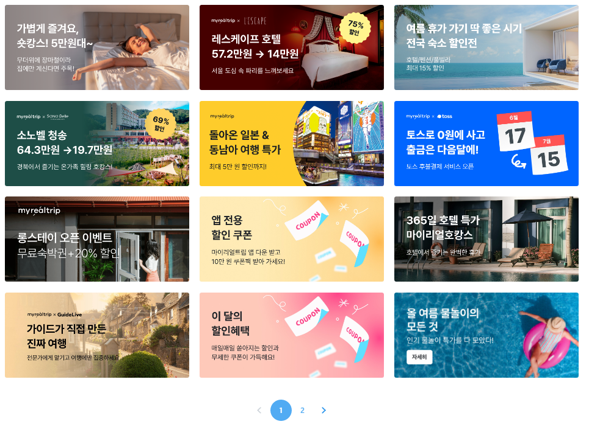
이벤트 메인
EventList.java, eventlist.jsp
이벤트

Slide 20


이벤트 상세
EventView.java, eventview.jsp
AddCoupon.java
진행중) 날짜 조회수
숏캉스) 재미있게 즐겨요~ 가볍게 숏캉스! 2022-07-14 44회
이벤트 내용입니다. 이벤트 내용입니다.이벤트 내용입니다.이벤트 내용입니다.이벤트 내용입니다.이벤트 내용입니다.이벤트 내용입니다.이벤트 내용입니다.이벤트 내용입니다.이벤트 내용입니다.
*alert
쿠폰함에 추가되었습니다.
확인
TripNow
7 %

Slide 21




마이페이지
MyPage.java, mypage.jsp
마이페이지 | 로그아웃 | 쿠폰함
메뉴 숙소 | 렌터카 | 액티비티 | 이벤트 | 내 상품확인
마이페이지 > 홈
1:1 문의
회원 정보 확인 및 수정
예약 내역 확인
회원 탈퇴
Notes:
시간 되면 마이페이지 > 쿠폰함 만들기

Slide 22
마이페이지
MyPwCheck.java mypwcheck.jsp
MyUpdate.java myupdate.jsp
마이페이지 > 회원 정보 확인 및 수정
회원 정보 확인 및 수정
아이디
ghdrlfehd1234
비밀번호
수정
새 비밀번호
비밀번호가 올바르지 않습니다.
회원 정보 조회를 위해 비밀번호를 확인해 주세요.
영문, 숫자, 특수문자 조합 6~20자
비밀번호 확인
비밀번호가 올바르지 않습니다.
확인
이름
홍길동
수정
아이디(ID)
ghdrlfehd1234
한글 2~5자
확인
전화번호
010
-
1234
-
1234
수정
비밀번호(Password)
생년월일
19990101
비밀번호가 올바르지 않습니다.
성별
남자
여자
이메일
ghdrlfehd1234@naver.com
수정
변경할 이메일
이메일이 올바르지 않습니다.
인증 메일 발송
인증코드
인증코드가 올바르지 않습니다.
인증하기
돌아가기
저장
가입하기
취소하기
Notes:
비밀번호 인증 성공 시 정보 확인/수정 페이지로 이동
수정 버튼을 누르면 텍스트박스 값 수정 가능 및 버튼의 value = ‘확인’으로 변화, 확인 버튼을 누르면 수정 완료
이메일은 인증하기를 누르면 성공할 시 바로 변경
돌아가기 버튼을 누르면 마이페이지홈으로 이동

Slide 23
마이페이지
MyBook.java > mybook.jsp
마이페이지 > 예약 상품 확인
숙소
숙소명
view(select)
날짜
2022/07/14 ~ 2022/07/15
사진
인원
2명
체크인: PM 16:00 ~ 체크아웃: AM 11:00
주문금액
￦ 99,999
예약완료
리뷰작성
일주일 이내
위치 정보 (주소)
view(select)
액티비티
예약 내역이 없습니다.
view(select)
렌터카
예약 내역이 없습니다.
Notes:
예약 리스트에서 상품을 클릭하면 각 상품페이지로 이동한다.
예약 종료일이 지나면 사용완료 상태로 바뀌고 리뷰작성 버튼 생성

Slide 24
마이페이지
Unregister.java, unregister.jsp
UnregisterOk.java
마이페이지 > 회원 탈퇴
*alert
회원 정보 탈퇴를 위해 비밀번호를 확인해 주세요.
정말 탈퇴하시겠습니까?
아이디(ID)
ghdrlfehd1234
탈퇴하기
예약중인 상품이 있으면 26페이지로 이동
확인
비밀번호(Password)
*alert
아이디 혹은 비밀번호가 올바르지 않습니다.
탈퇴 완료되었습니다.
확인
Notes:
1. 비밀번호 인증(확인) 성공 시 ‘정말 탈퇴하시겠습니까?’, ‘지워지는 정보는 복구할 수 없습니다’ 등 경고 메시지 띄운 후 확인 누르면 탈퇴 완료

Slide 25
마이페이지
UnregisterCheck.java, unregistercheck.jsp
UnregisterCheckOk.java
마이페이지 > 회원 탈퇴(예약중인 상품이 있을 경우)
* ‘예약중’ 상품이 있을 경우, 탈퇴 시 상품은 모두 취소됩니다.
view(select)
숙소명
view(select)
날짜
2022/07/14 ~ 2022/07/15
사진
인원
2명
체크인: PM 16:00 ~ 체크아웃: AM 11:00
주문금액
￦ 99,999
예약중
view(select)
위치 정보 (주소)
탈퇴하기
*alert
*alert
정말 탈퇴하시겠습니까?
탈퇴 완료되었습니다.
탈퇴하기
확인

Slide 26
마이페이지
Question.java question.jsp
QuestionAdd.java, questionadd.jsp, QuestionAddOk.java
QuestionView.java, questionview.jsp
QuestionEdit.java, questionedit.jsp, QuestionEditOk.java
마이페이지 > 1:1 문의/ 답변
번호 | 종류 | 제목 | 문의일 | 상태
0 | 공지사항 | 공지사항 입니다. | 2021-12-12
1 | 신고 | XXXX 유저를 신고합니다. | 2021-12-12 | 처리중
2 | 파트너 등록 | 파트너 등록 신청입니다. | 2022-02-12 | 답변완료
Q.
작성
XXX 유저를 신고합니다.
팝업 창
XX 유저가 저의 개인 정보를 커뮤니티에 유출시켰습니다.
조치 부탁드려요.
유형 선택
유형 선택
A.
신고
선택
홈페이지 문의
문의 답변입니다.
선택
XX 유저가 저의 개인 정보를 커뮤니티에 유출시켰습니다.
조치 부탁드려요.
작성
신고
파트너 등록
기타
안녕하세요 고객님!
고객님이 문의주신 내용 확인 후 …..
추가 문의 사항이 있으신경우…
감사합니다.
추가문의
닫기

Slide 27
파트너 - 상품메인
내 상품 목록 (5개)
사진 숙소명 등록 진행중
★ 4.7(124)
서울특별시 강남구 역삼동 31-35
가격 65,000원 입실시간 20:00 퇴실 시간 12:00
수정하기
삭제하기
사진 숙소명 등록 완료
★ 4.7(124)
서울특별시 강남구 역삼동 31-35
가격 65,000원 입실시간 20:00 퇴실 시간 12:00
액티비티 Item1
렌터카 Item1
수정하기
삭제하기
수정하기
삭제하기

Slide 28
파트너 - 상품 등록(숙소)
파트너 - 상품 등록(숙소)
숙소명 : 신라호텔
위치 : 서울특별시 중구 동호로 249
이용 시간 : [셀렉트 박스(입실시간)] ~ [셀렉트 박스(퇴실시간)]
방이름: 301호
가격: 250,000 [원]
방 이미지 : 파일 추가
배드옵션(라디오)
일반 트윈 퀸 온돌
옵션 리스트(체크박스)
ㅁ 욕조 ㅁ 반려동물 동반
ㅁ 흡연 ㅁ 취사
ㅁ 수영장 ㅁ 주차
ㅁ 와이파이
최대 수용 가능 인원 (텍스트박스)명
등록 성공 > alert(“등록이 완료되었습니다.”);
등록 실패 > alert(“등록에 실패하셨습니다. 관리자에게 문의하세요.”);
취소하기
등록완료

Slide 29
파트너 - 상품 수정(숙소)
숙소명 : 신라호텔
위치 : 서울특별시 중구 동호로 249
이용 시간 : [셀렉트 박스(입실시간)] ~ [셀렉트 박스(퇴실시간)]
방이름: 301호
가격: 250,000 [원]
방 이미지 : 파일 추가
배드옵션(라디오)
일반 트윈 퀸 온돌
옵션 리스트(체크박스)
ㅁ 욕조 ㅁ 반려동물 동반
ㅁ 흡연 ㅁ 취사
ㅁ 수영장 ㅁ 주차
ㅁ 와이파이
최대 수용 가능 인원 (2)명
등록 성공 > alert(“변경이 완료되었습니다.”);
등록 실패 > alert(“변경에 실패하셨습니다. 관리자에게 문의하세요.”);
취소하기
변경완료

Slide 30
파트너 - 상품 등록(액티비티)
ActivityAdd.java activityadd.jsp
ActivityAddOk.java
액티비티명: 신나는 가평 수상레저
위치 : 서울특별시 중구 동호로 249
이용 시간 : [이용 가능 기간(달력으로 설정)]
가격: 250,000 [원]
썸네일(이미지) : 파일추가
제품 상세보기: 파일추가
등록 성공 > alert(“등록이 완료되었습니다.”);
등록 실패 > alert(“등록에 실패하셨습니다. 관리자에게 문의하세요.”);
취소하기
등록완료

Slide 31
파트너 - 상품 수정(액티비티)
ActivityEdit.java activityedit.jsp
ActivityEditOk.java
액티비티명: 신나는 가평 수상레저
위치 : 서울특별시 중구 동호로 249
이용 시간 : [2023-07-22]
가격: 250,000 [원]
썸네일(이미지) : 썸네일.jpg
제품 상세보기: 상세.png
등록 성공 > alert(“등록이 완료되었습니다.”);
등록 실패 > alert(“등록에 실패하셨습니다. 관리자에게 문의하세요.”);
취소하기
변경완료

Slide 32
파트너 - 상품 등록(렌터카)
CarAdd.java CarAdd.jsp
CarAddOk.java
차량명 : 아반떼 (차량종류: 승용차)
위치 : 서울특별시 동작구 노량진로 24
이용 시간 : [대여일자 (시작시간 || 반납시간)]
차량 사진: 파일 추가
등록 성공 > alert(“등록이 완료되었습니다.”);
등록 실패 > alert(“등록에 실패하셨습니다. 관리자에게 문의하세요.”);
연료형태 : 가솔린(휘발유) 연비: 10 (km/l) 최대 탑승 : 5명 변속형태: 자동 변속
가격: 250,000 [원]
취소하기
등록완료

Slide 33
파트너 - 상품 수정(렌터카)
CarEdit.java caredit.jsp
CarEditOk.java
차량명 : 아반떼 (차량종류: 승용차)
위치 : 서울특별시 동작구 노량진로 24
이용 시간 : [대여일자 (시작시간 || 반납시간)]
차량 사진: 아반떼.jpg
등록 성공 > alert(“등록이 완료되었습니다.”);
등록 실패 > alert(“등록에 실패하셨습니다. 관리자에게 문의하세요.”);
연료형태 : 가솔린(휘발유) 연비: 10 (km/l) 최대 탑승 : 5명 변속형태: 자동 변속
가격: 250,000 [원]
취소하기
수정완료

Slide 34
파트너 - 예약 관리
숙소명: 신라호텔
방번호: 301호
금액: 200,000원
사진 예약 인원 : 2명
예약 일자: 시작일 ~ 종료일
주문자명: 홍길동(honggildong123)
전화번호: 010-2233-1122
예약취소
예약확정
숙소명: 신라호텔
방번호: 301호
금액: 200,000원
사진 예약 인원 : 2명
예약 일자: 시작일 ~ 종료일
주문자명: 홍길동(honggildong123)
전화번호: 010-2233-1122
예약취소
예약완료
숙소명: 신라호텔
방번호: 301호
금액: 200,000원
사진 예약 인원 : 2명
예약 일자: 시작일 ~ 종료일
주문자명: 홍길동(honggildong123)
전화번호: 010-2233-1122
사용완료

Slide 35
파트너 - 매출 현황
매출 현황(year-month)
(기본값: 이번 달 매출 현황(1일~지금))
숙소 | 렌터카 | 액티비티 > 탭
숙소명 : 신라호텔 차량명 : 아반떼(가솔린) 액티비티명: 신나는 가평 수상레저
방이름: 301호 이용일자 : 2022-07-12 ~ 2022-07-13 가격: 25000원
가격: 200,000원 가격: 250,000원
숙소명 : 신라호텔 차량명 : 아반떼(가솔린) 액티비티명: 신나는 가평 수상레저
방이름: 301호 이용일자 : 2022-07-12 ~ 2022-07-13 가격: 25000원
가격: 200,000원 가격: 250,000원
숙소명 : 신라호텔 차량명 : 아반떼(가솔린) 액티비티명: 신나는 가평 수상레저
방이름: 301호 이용일자 : 2022-07-12 ~ 2022-07-13 가격: 25000원
가격: 200,000원 가격: 250,000원
(숙소일 경우) (렌터카일 경우) (액티비티일 경우)
합계 : 600,000원
숙소 + 렌터카 + 액티비티 총 합계 : 1,200,000원
조회하기

Slide 36
파트너 - 리뷰 답변하기
□ 답변 완료 된 상품 표시
(숙소 || 렌터카 || 액티비티)
(방이름 || 차량명 || 액티비티명)
리뷰 내용 ★★★★★(5)
~~~~~~~~~~~~~~~~~~~~~~~~~~~~~~~~~~~~~~~~~~~~~~~~~~~~~~~~~~~~~~~~~~~~~~~~~~~~~~~~~~~~~~~~~~~~~~~~~~~~~~~~~~~~~~~~~~~~~~~~~~~~~~~~~~~~~~~~~~~~~~~~~~~~~~~~~~~~~~~~~~~~~~~~~~~~~~
(작성자 작성일)
답변쓰기
답변용 텍스트박스
작성하기

Slide 37
홈
Admin Mode
메인으로
홈
상품관리
커뮤니티 관리
상품 등록 현황
회원 정보 관리
고객 센터
통계
쿠폰 및 이벤트
블랙리스트 및 금칙어
홈 상품 관리 커뮤니티 관리
상품 목록 보기 커뮤니티 목록 보기
상품 등록 현황 회원 정보 관리 고객 센터
등록 요청 목록 보기 회원 목록 보기 게시물 목록 보기
통계 쿠폰 및 이벤트 블랙리스트 및 금칙어
전체 매출 분석 이벤트 등록 블랙리스트 목록
접속자 통계 금칙어 목록

Slide 38
Product.java, product.jsp
(OK파일은 나중에)
ProductShow.java
상품 관리
Admin Mode
메인으로
홈
상품관리
커뮤니티 관리
상품 등록 현황
회원 정보 관리
고객 센터
통계
쿠폰 및 이벤트
블랙리스트 및 금칙어
전체 | 숙소 | 렌터카 | 액티비티
검색할 ID를 입력하세요.
검색하기
출력 결과 총 NN건
숙소명|방이름|파트너ID(이름)|숙소 타입|배드 옵션|입실시간|퇴실시간|위치|가격|누적 판매액|등록 상태| 노출여부
신라호텔|301호|sinla01|호텔|퀸|15:00|11:00|서울특별시 중구 동호로 249|200,000원|200,000,000원|등록완료 | □
차량명|파트너ID(이름)|차량종류|연료종류|연비|탑승인원|변속종류|이용가능|반납마감|가격|누적 판매액|등록 상태 | □
액티비티명 | 파트너ID(이름) | 위치 | 기간 | 가격 | 누적판매액 | 등록 상태 | □
Notes:
추후에 너비가 모자랄 것 같으면 가로를 스크롤형태로 처리

Slide 39
커뮤니티 관리 메인
Admin Mode
Admin Mode
Admin Mode
메인으로
메인으로
홈
상품관리
커뮤니티 관리
상품 등록
회원 정보 관리
고객 센터
통계
쿠폰 및 이벤트
블랙리스트 및 금칙어
홈
상품관리
커뮤니티 관리
상품 등록 현황
회원 정보 관리
고객 센터
통계
쿠폰 및 이벤트
블랙리스트 및 금칙어
번호 | 유형 | 제목 | 작성자 | 작성일 | 조회수
1 | 공지사항 | 깨끗한 커뮤니티 활동. | 관리자 | 00-00-00 | 1100
104 | 일반 | 독도 가봤어요? | 회원 | 00-00-00 | 0
103 | 일반 | 강릉 여행 | 회원 | 00-00-00 | 1
102 | 일반 | ,,, | 회원 | 00-00-00 | 2
101 | 일반 | ,,, | 회원 | 00-00-00 | 3
100 | 일반 | ,,, | 회원 | 00-00-00 | 4
회원 커뮤니티 사이트로 이동 위에는 무시
작성하기
항목
검색
<< 1 2 3 4 5 6 7 8 9 10 >>

Slide 40
커뮤니티 관리(상세)
공지)
공지입니다… - admin 조회수 144회
공지내용입니다.공지내용입니다.공지내용입니다.공지내용입니다.공지내용입니다.공지내용입니다.공지내용입니다.공지내용입니다.공지내용입니다.공지내용입니다.공지내용입니다.공지내용입니다.공지내용입니다.공지내용입니다.공지내용입니다.공지내용입니다.공지내용입니다.공지내용입니다.공지내용입니다.공지내용입니다.
댓글
user1 | 확인 했습니다 | 19:45
user2 | 확인 했습니다 | 2020-09-09
user3 | 안녕하세요 | 2020-09-09
수정
삭제
수정
삭제
수정
삭제
글 수정
글 삭제
댓글을 남겨주세요.
admin
작성하기

Slide 41
고객센터
(상품등록현황)
Admin Mode
메인으로
홈
상품관리
커뮤니티 관리
상품 등록 현황
회원 정보 관리
고객 센터
통계
쿠폰 및 이벤트
블랙리스트 및 금칙어
상품요청
등록된상품 관리
번호 | 카테고리 | 제목 | 작성자 | 작성일 | 답변 여부
104 | 숙소 | 쌍용 팬션 상품 등록 | 파트너 | 00-00-00 | n
103 | 액티비티 | 양평에 풍덩! 액티비티상품 등록 | 파트너 | 00-00-00 | n
102 | 렌터카 | 쌍용 렌터카 상품 등록 | 회원 | 00-00-00 | n
101 | 숙소 | 쌍용 팬션 상품 등록 | 파트너 | 00-00-00 | y
100 | 렌터카 | 롯데 호텔 상품 등록 | 파트너 | 00-00-00 | y
99 | 숙소 | 야놀자 팬션 상품 등록 | 파트너 | 00-00-00 | y
98 | 액티비티 | 가평에 빠져 액티비티상품 등록 | 파트너 | 00-00-00 | y
97 | 숙소 | 오뚜기 호텔 상품 등록 | 파트너 | 00-00-00 | y
96 | 숙소 | 제주 호텔 상품 등록 | 파트너 | 00-00-00 | y
항목
검색
<< 1 2 3 4 5 6 7 8 9 10 >>
Notes:
tblRoom , tblActivity, tblCar 의 등록상태번호 값이 진행중, 거절 인 경우만 리스트에 출력

Slide 42
ProductHome.java, producthome.jsp, ProductHomeOk.java
(OK파일은 나중에)
고객센터
(상품등록현황)
Admin Mode
Admin Mode
Admin Mode
메인으로
메인으로
홈
상품관리
커뮤니티 관리
상품 등록
회원 정보 관리
고객 센터
통계
쿠폰 및 이벤트
블랙리스트 및 금칙어
홈
상품관리
커뮤니티 관리
상품 등록 현황
회원 정보 관리
고객 센터
통계
쿠폰 및 이벤트
블랙리스트 및 금칙어
제목 / 유형(숙소)
숙소명 : 신라호텔
위치 : 서울특별시 중구 동호로 249
이용시간[셀렉트 박스(입실시간)] ~ [셀렉트 박스(퇴실시간)]
방 리스트
썸네일 사진 : 업로드된 파일
상세이미지 폴더 : 업로드된 폴더
방이름 :
가격 :
[옵션]
배드옵션
싱글 트윈 퀸 온돌 욕조 반려동물 흡연 취사 수영장주차 와이파이
최대 수용 가능 인원 ( 박스)
썸네일 사진 : 업로드된 파일
상세이미지 : 업로드된 폴더
3
작성하기
상품 등록
상품 거절
상품 거절
상품 등록

Slide 43
ProductCar.java, productcar.jsp, ProductcarOk.java
(OK파일은 나중에)
고객센터
(상품등록현황)
Admin Mode
Admin Mode
Admin Mode
메인으로
메인으로
홈
상품관리
커뮤니티 관리
상품 등록
회원 정보 관리
고객 센터
통계
쿠폰 및 이벤트
블랙리스트 및 금칙어
홈
상품관리
커뮤니티 관리
상품 등록 현황
회원 정보 관리
고객 센터
통계
쿠폰 및 이벤트
블랙리스트 및 금칙어
제목 / 유형(렌터카)
차량명 / 차량종류
위치 : 서울특별시 동작구 노량진로 24
이용시간[셀렉트 박스(입실시간)] ~ [셀렉트 박스(퇴실시간)]
차량 정보 연료 상태 : 연비 : 00km/L 최대 탑승 : (박스) 변속 형태 : 가격 : 00,000원
썸네일 사진 : 업로드된 파일
승용차
가솔린
5
작성하기
상품 등록
상품 거절
상품 거절
상품 등록

Slide 44
ProductActivity.java, productactivity.jsp, ProductActivityOk.java ProductActivitiyDelEditOk.java
(OK파일은 나중에)
고객센터
(상품등록현황)
Admin Mode
Admin Mode
Admin Mode
메인으로
메인으로
홈
상품관리
커뮤니티 관리
상품 등록
회원 정보 관리
고객 센터
통계
쿠폰 및 이벤트
블랙리스트 및 금칙어
홈
상품관리
커뮤니티 관리
상품 등록 현황
회원 정보 관리
고객 센터
통계
쿠폰 및 이벤트
블랙리스트 및 금칙어
제목 / 유형(액티비티)
차량명 / 차량종류
위치 : 서울특별시 동작구 노량진로 24
이용시간[셀렉트 박스(입실시간)] ~ [셀렉트 박스(퇴실시간)]
가격 :
썸네일 사진 : 업로드된 파일
작성하기
상품 등록
상품 거절
상품 거절
상품 등록

Slide 45
고객센터
(상품등록현황)
Admin Mode
Admin Mode
Admin Mode
메인으로
메인으로
홈
상품관리
커뮤니티 관리
상품 등록
회원 정보 관리
고객 센터
통계
쿠폰 및 이벤트
블랙리스트 및 금칙어
홈
상품관리
커뮤니티 관리
상품 등록 현황
회원 정보 관리
고객 센터
통계
쿠폰 및 이벤트
블랙리스트 및 금칙어
제목 / 유형
숙소명 : 신라호텔
위치 : 서울특별시 중구 동호로 249
이용시간[셀렉트 박스(입실시간)] ~ [셀렉트 박스(퇴실시간)]
방 리스트
썸네일 사진 : 업로드된 파일
상세이미지 폴더 : 업로드된 폴더
누락된 내용 설명
방이름 :
가격 :
[옵션]
배드옵션
싱글 트윈 퀸 온돌 욕조 반려동물 흡연 취사 수영장주차 와이파이
최대 수용 가능 인원 (셀렉트 박스)
썸네일 사진 : 업로드된 파일
상세이미지 : 업로드된 폴더
취소하기
전송하기
3
작성하기
상품 거절
상품 등록

Slide 46
UserList.java userlist.jsp
UserEditOk.java
회원 정보 관리
(검색)
Admin Mode
메인으로
홈
상품관리
커뮤니티 관리
상품 등록 현황
회원 정보 관리
고객 센터
통계
쿠폰 및 이벤트
블랙리스트 및 금칙어
회원
파트너
아이디 | 이름 | 전화번호 | 생년월일 | 성별 | 이메일 | 등급 | 수정
asdf | 땡땡땡 | 010-0000-0000 | 0000-00-00 | 남 | oasdfjui@gmail.com | 회원 | [수정]
vqer | 땡땡땡 | 010-0000-0000 | 0000-00-00 | 남 | erfujiow@naver.com | 회원 | [수정]
ztsd | 땡땡땡 | 010-0000-0000 | 0000-00-00 | 여 | erthbnuo@hanmail.com | 파트너 | [수정]
vwrs | 땡땡땡 | 010-0000-0000 | 0000-00-00 | 여 | ghuoert@gmail.com | 회원 | [수정]
zdrs | 땡땡땡 | 010-0000-0000 | 0000-00-00 | 여 | vxcyhui@gmail.com | 파트너 | [수정]
검색
<< 1 2 3 4 5 6 7 8 9 10 >>
Notes:
회원정보는 아이디를 제외하고 수정할 수 있다.

Slide 47
QuestionList.java questionlist.jsp
고객센터 메인
Admin Mode
Admin Mode
Admin Mode
메인으로
메인으로
홈
상품관리
커뮤니티 관리
상품 등록
회원 정보 관리
고객 센터
통계
쿠폰 및 이벤트
블랙리스트 및 금칙어
홈페이지 문의
신 고
파트너 등록
기 타
홈
상품관리
커뮤니티 관리
상품 등록 현황
회원 정보 관리
고객 센터
통계
쿠폰 및 이벤트
블랙리스트 및 금칙어
번호 | 유형 | 제목 | 작성자 | 작성일 | 답변 여부
104 | 홈페이지 문의 | 이부분 수정 해야될거같아요! | 파트너 or 회원 | 00-00-00 | y
103 | 신고 | 악성 유저 신고입니다. | 파트너 or 회원 | 00-00-00 | n
102 | 파트너 등록 | 파트너 등록 확인 부탁드립니다. | 회원 | 00-00-00 | n
101 | 기 타 | 일렉기타, 어쿠스틱 기타 | 파트너 회원 | 00-00-00 | n
공지 작성
항목
검색
<< 1 2 3 4 5 6 7 8 9 10 >>

Slide 48
QuestionView.java questionview.jsp
고객센터 메인
Admin Mode
Admin Mode
Admin Mode
메인으로
메인으로
홈
상품관리
커뮤니티 관리
상품 등록
회원 정보 관리
고객 센터
통계
쿠폰 및 이벤트
블랙리스트 및 금칙어
홈페이지 문의
신 고
파트너 등록
기 타
홈
상품관리
커뮤니티 관리
상품 등록 현황
회원 정보 관리
고객 센터
통계
쿠폰 및 이벤트
블랙리스트 및 금칙어
번호 | 유형 | 제목 | 작성자 | 작성일 | 답변 여부
104 | 홈페이지 문의 | 이부분 수정 해야될거같아요! | 파트너 or 회원 | 00-00-00 | y
103 | 신고 | 악성 유저 신고입니다. | 파트너 or 회원 | 00-00-00 | n
102 | 파트너 등록 | 파트너 등록 확인 부탁드립니다. | 회원 | 00-00-00 | n
101 | 기 타 | 일렉기타, 어쿠스틱 기타 | 파트너 회원 | 00-00-00 | n
Q.
공지 작성
XXX 유저를 신고합니다.
XX 유저가 저의 개인 정보를 커뮤니티에 유출시켰습니다.
조치 부탁드려요.
A.
문의 답변입니다.
항목
검색
답변입니다.
<< 1 2 3 4 5 6 7 8 9 10 >>
답변하기
닫기

Slide 49
QuestionAdd.java questionadd.jsp
QuestionAddOk.java
공지사항 작성
Admin Mode
Admin Mode
Admin Mode
메인으로
메인으로
홈
상품관리
커뮤니티 관리
상품 등록
회원 정보 관리
고객 센터
통계
쿠폰 및 이벤트
블랙리스트 및 금칙어
홈
상품관리
커뮤니티 관리
상품 등록 현황
회원 정보 관리
고객 센터
통계
쿠폰 및 이벤트
블랙리스트 및 금칙어
제목 / 유형
공지사항에 대한 내용입니다.
작성하기
돌아가기
작성 완료

Slide 50
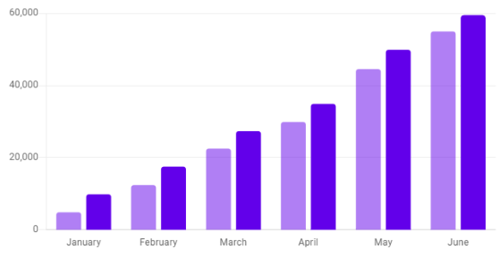
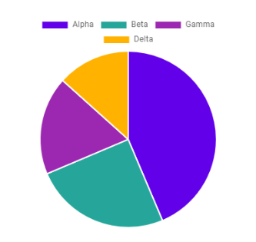
stats.java stats.jsp
통계 메인
Admin Mode
Admin Mode
Admin Mode
메인으로
메인으로
홈
상품관리
커뮤니티 관리
상품 등록
회원 정보 관리
고객 센터
통계
쿠폰 및 이벤트
블랙리스트 및 금칙어
홈
상품관리
커뮤니티 관리
상품 등록 현황
회원 정보 관리
고객 센터
통계
쿠폰 및 이벤트
블랙리스트 및 금칙어
전체 매출 통계
32억5천
etc.
액티비티
숙소
15억3천
렌터카
14억8천
상품 구매자
성별 통계

Slide 51
Event.java, event.jsp
EventUpdate.java
쿠폰 및 이벤트 메인
Admin Mode
Admin Mode
Admin Mode
메인으로
메인으로
홈
상품관리
커뮤니티 관리
상품 등록 현황
회원 정보 관리
고객 센터
통계
쿠폰 및 이벤트
블랙리스트 및 금칙어
홈
상품관리
커뮤니티 관리
상품 등록
회원 정보 관리
고객 센터
통계
쿠폰 및 이벤트
블랙리스트 및 금칙어
추가하기
Notes:
배너 클릭시 수정 페이지로 이동(양식은 추가하기 이용)
우측 상단 X 버튼 클릭시 삭제

Slide 52
Even
EventAdd.java eventadd.jsp
EventAddOk.java
EventEdit.java, eventedit.jsp, EventEditOk.java
쿠폰 및 이벤트 추가
(수정 or 추가)
Admin Mode
Admin Mode
Admin Mode
메인으로
메인으로
홈
상품관리
커뮤니티 관리
상품 등록
회원 정보 관리
고객 센터
통계
쿠폰 및 이벤트
블랙리스트 및 금칙어
홈
상품관리
커뮤니티 관리
상품 등록 현황
회원 정보 관리
고객 센터
통계
쿠폰 및 이벤트
블랙리스트 및 금칙어
진행중)
이벤트명
이벤트 내용입니다. 이벤트 내용입니다.이벤트 내용입니다.이벤트 내용입니다.이벤트 내용입니다.이벤트 내용입니다.이벤트 내용입니다.이벤트 내용입니다.이벤트 내용입니다.이벤트 내용입니다.
배너 사진 :
상세사진 폴더 :
쿠폰명 : 만료 날짜 : 카테고리 : 할인율 :
파일
파일
돌아가기
추가하기
작성 완료

Slide 53
BlackList.java, blacklist.jsp
BlackListAdd.java, blacklistadd.jsp
BlackListAddOk.java
BlackListUpdate(del).java
블랙리스트
Admin Mode
메인으로
홈
상품관리
커뮤니티 관리
상품 등록 현황
회원 정보 관리
고객 센터
통계
쿠폰 및 이벤트
블랙리스트 및 금칙어
비속어
블랙리스트
아이디 | 등급 | 이름 | 성별 | 생년월일 | 이메일 | 삭제
user01 | 블랙 | 홍길동 | 남 | YYYY-MM-DD | xxx@xxx.com | [삭제]
user02 | 블랙 | 홍홍홍 | 여 | YYYY-MM-DD | xxx@xxx.com | [삭제]
user03 | 블랙 | 하하하 | 남 | YYYY-MM-DD | xxx@xxx.com | [삭제]
user04 | 블랙 | 호호호 | 여 | YYYY-MM-DD | xxx@xxx.com | [삭제]
아이디 검색
검색
검색한 아이디 리스트
추가하기
취소하기
추가하기
아이디
검색
<< 1 2 3 4 5 6 7 8 9 10 >>
Notes:
추가하기 버튼 클릭시 유저 리스트 팝업 > 팝업창의 블랙리스트

Slide 54
SlangList.java, slanglist.jsp
SlangAdd.java
SlangDel.java
블랙리스트
Admin Mode
메인으로
홈
상품관리
커뮤니티 관리
상품 등록 현황
회원 정보 관리
고객 센터
통계
쿠폰 및 이벤트
블랙리스트 및 금칙어
비속어
블랙리스트
번호 | 비속어
1 | 멍청이
2 | 바보
3 | 호구
4 | 똥멍청이
5 | 어?
삭제하기
삭제하기
삭제하기
삭제하기
추가하기
번호
검색
<< 1 2 3 4 5 6 7 8 9 10 >>
Notes:
추가하기 버튼 클릭시 유저 리스트 팝업 > 팝업창의 블랙리스트

